Slide 1
ФУНКЦІЇ
КОМПЛЕКСНОЇ ЗМІННОЇ

Slide 2
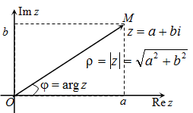
§1 Комплексні числа і дії над ними
Числа виду z = x + iy , де i²= –1, називаються комплексними.
x = Re z – дійсна частина комплексного числа;
y = Im z – уявна частина комплексного числа;
Комплексне число z=x+iy у декартовій системі координат зображується точкою z з координатами (x,y) або радіус-вектором точки.

Slide 3

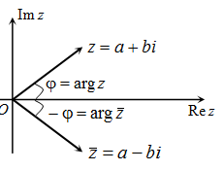




Тригонометрична форма комплексного числа
z = p(cosϕ + i sinϕ) (1)
Показникова (експоненціальна) форма комплексного числа
z = pe^{iϕ} (2)
– модуль комплексного числа,
– аргумент, де
– називаєтся комплексно-спряженим числом.

Slide 4
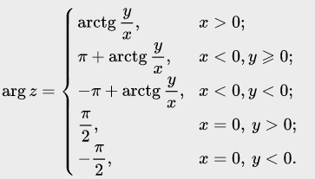
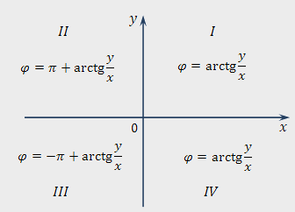

Slide 5







Slide 6




Slide 7

Приклад 1. Виконати дії над комплексними числами:

Slide 8



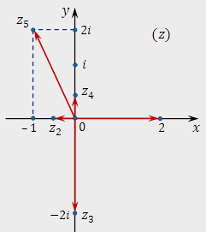
Приклад 2. Довести рівність:
Приклад 3. Зобразити на площині:

Slide 9





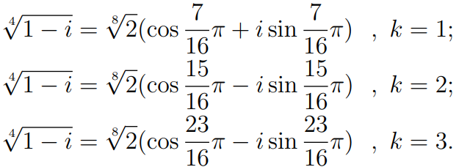
Приклад 4. Знайти:

Slide 10
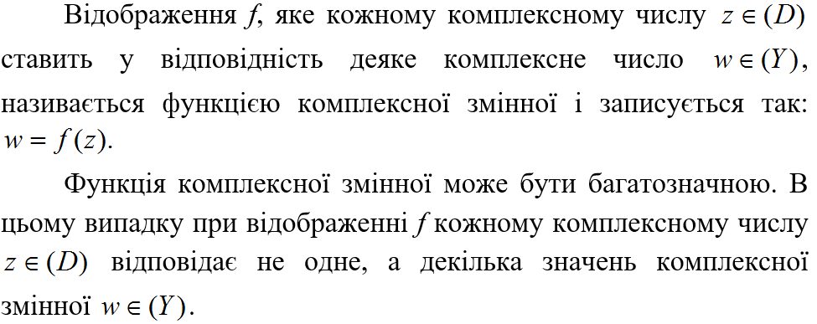
§2 Елементарні функції комплексної змінної

Slide 11




Slide 12

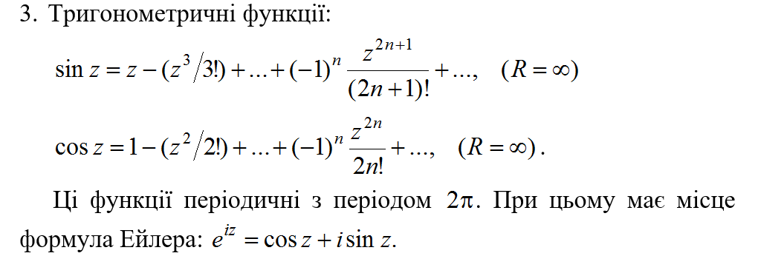

Slide 13
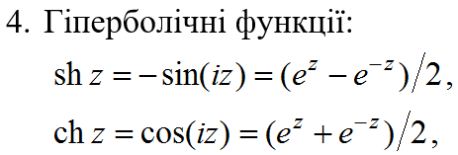




Slide 14


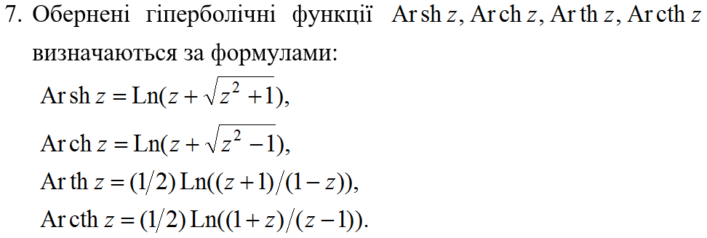

Slide 15





Приклад 5. Обчислити:

Slide 16



§3 Диференціювання функції комплексної змінної

Slide 17
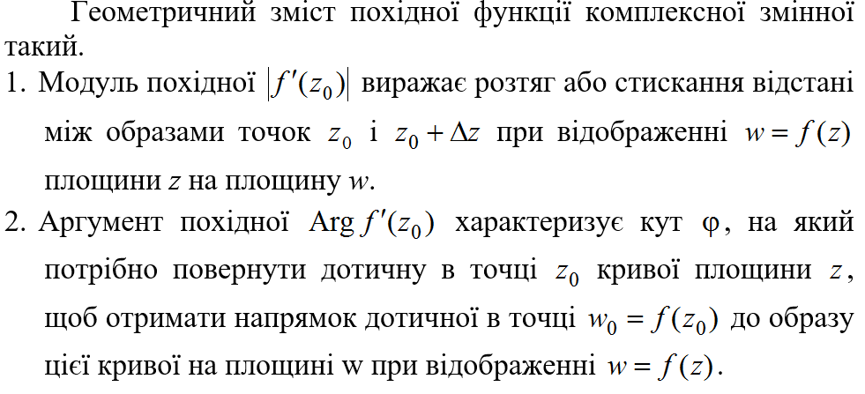

Slide 18


Slide 19
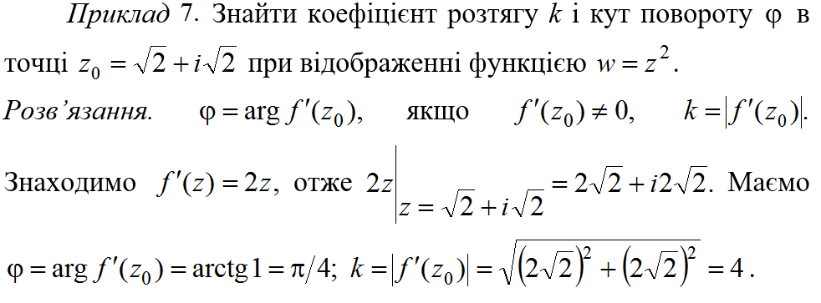

Slide 20
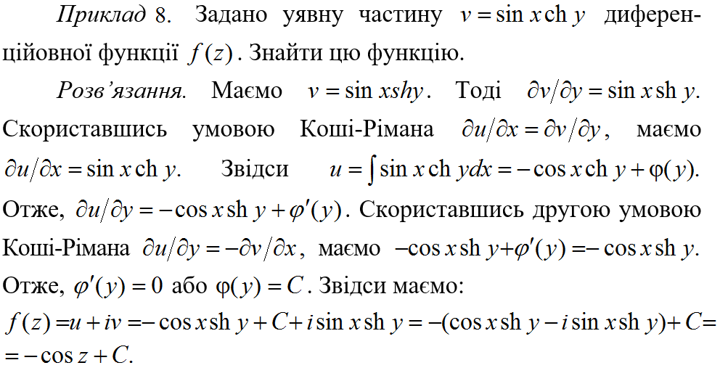

Slide 21


§4 Інтегрування функції комплексної змінної

Slide 22



Slide 23
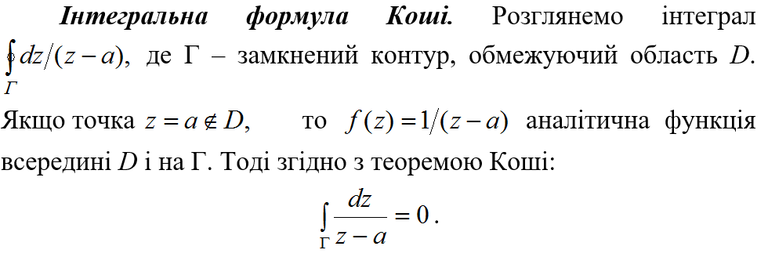


Slide 24

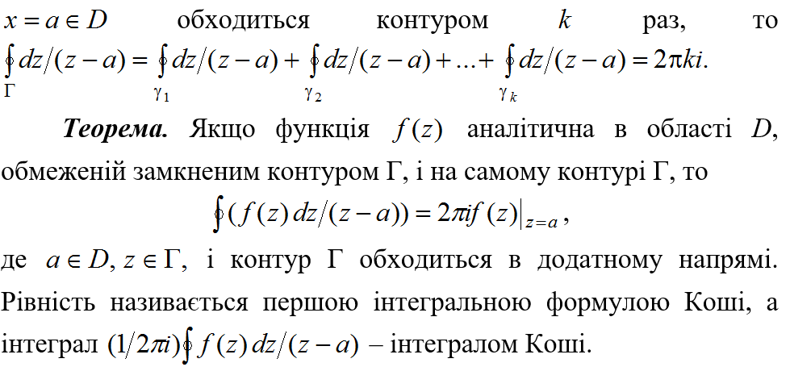

Slide 25
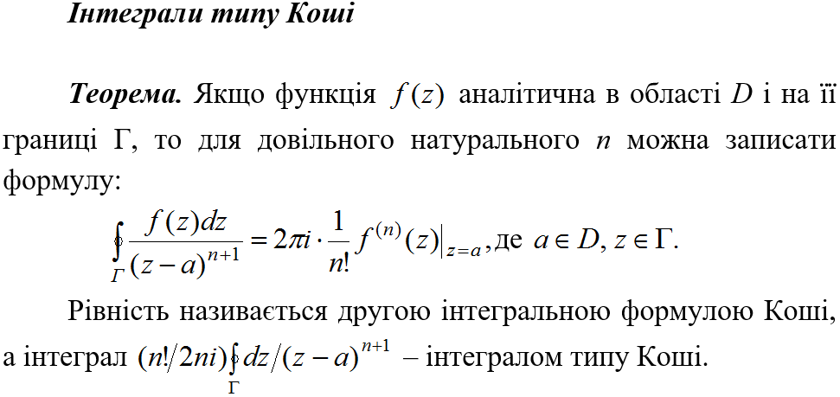

Slide 26
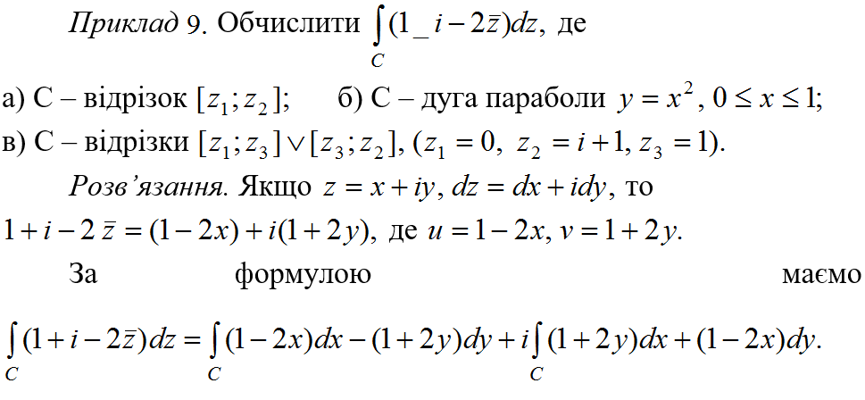

Slide 27
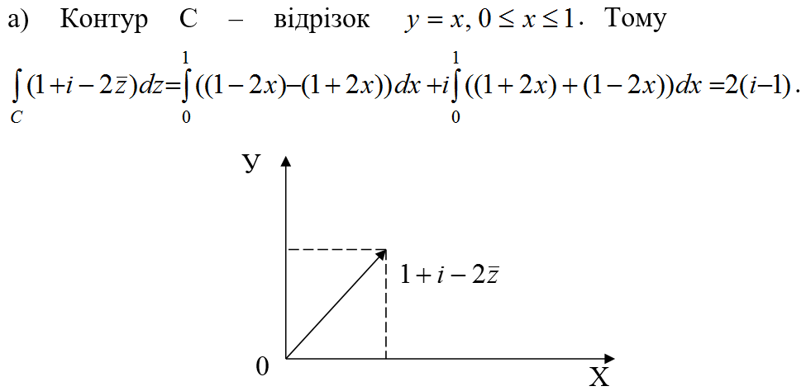

Slide 28
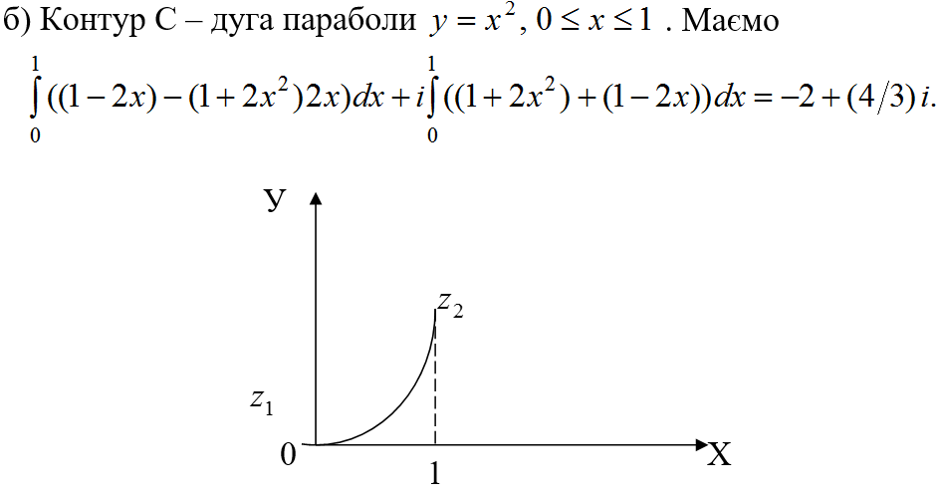

Slide 29

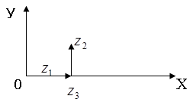

Slide 30
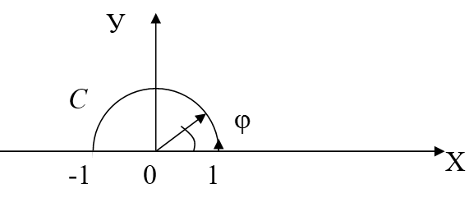



Slide 31


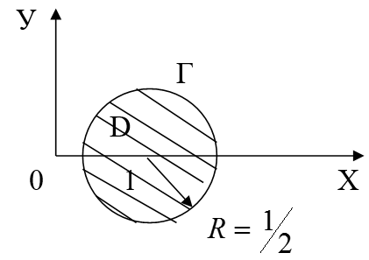


Slide 32

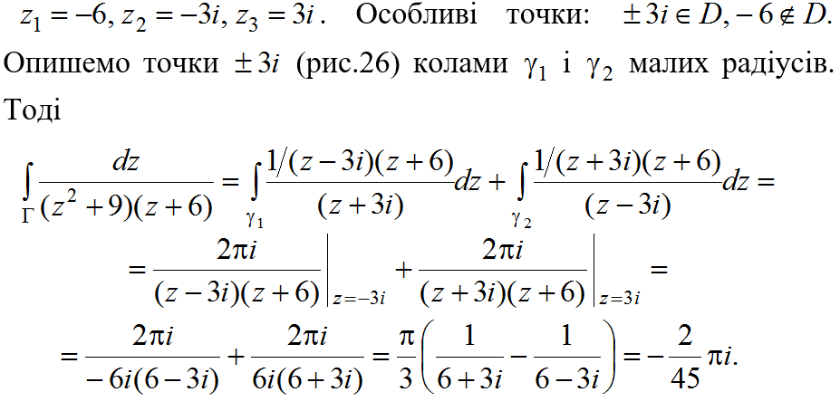
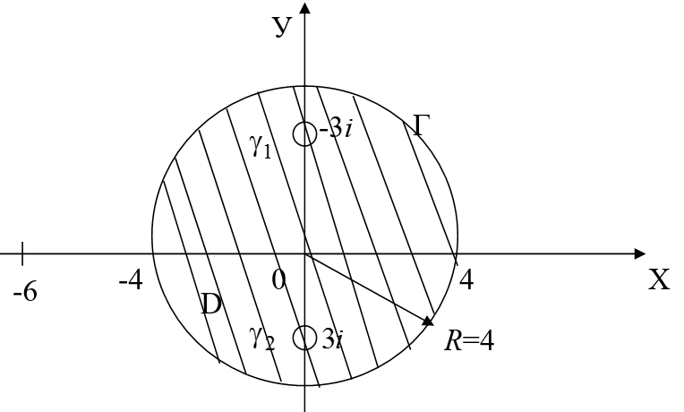

Slide 33


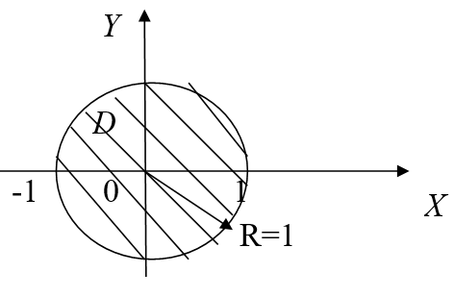

Slide 34

